Slide 1
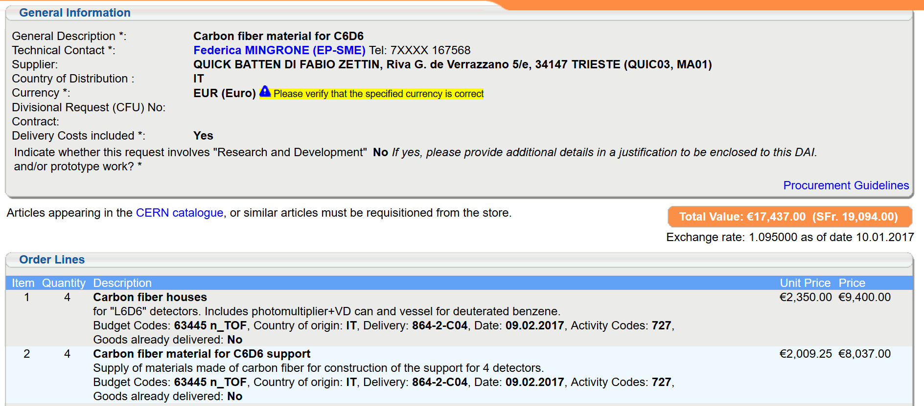
Proposal del CIEMAT per misurare con campioni di ^{244,246}Cm in EAR2
Richiesta realizzazione di nuovi rivelatori L6D6 e di supporti
+ lenti, PMT, VD, …

Slide 2
FIBRA DI CARBONIO
La produzione procede regolarmente.
Officina Meccanica di Trieste ha fornito il support necessario (stampi, disegni).
Materiale per realizzazione supporti consegnato entro febbraio.
Supporti per L6D6 in EAR2 consegnati al CERN ad aprile (RB, LR).

Slide 3
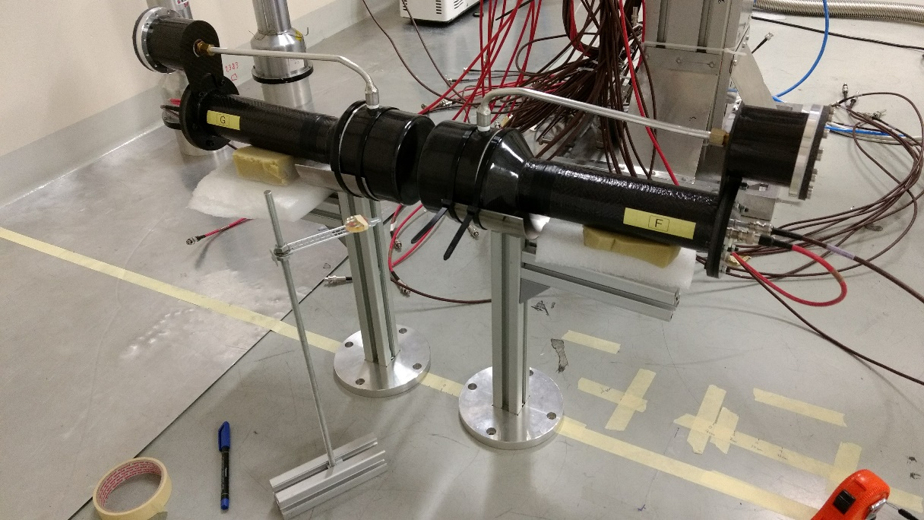
Problema: il guadagno del PMT varia con il counting rate:
68
47
26
11
4.0
1.5
0.7
Conteggi/ms
137Cs (400 kBq) + 88Y (300 kBq)

Slide 4
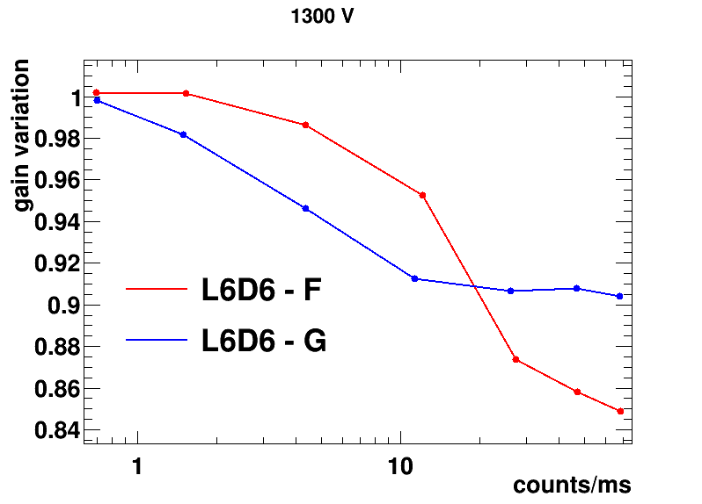
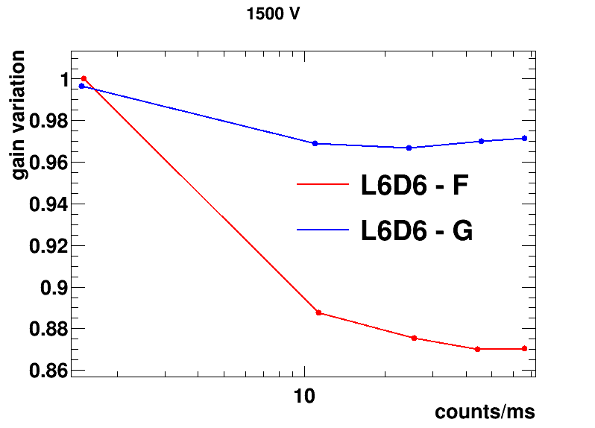
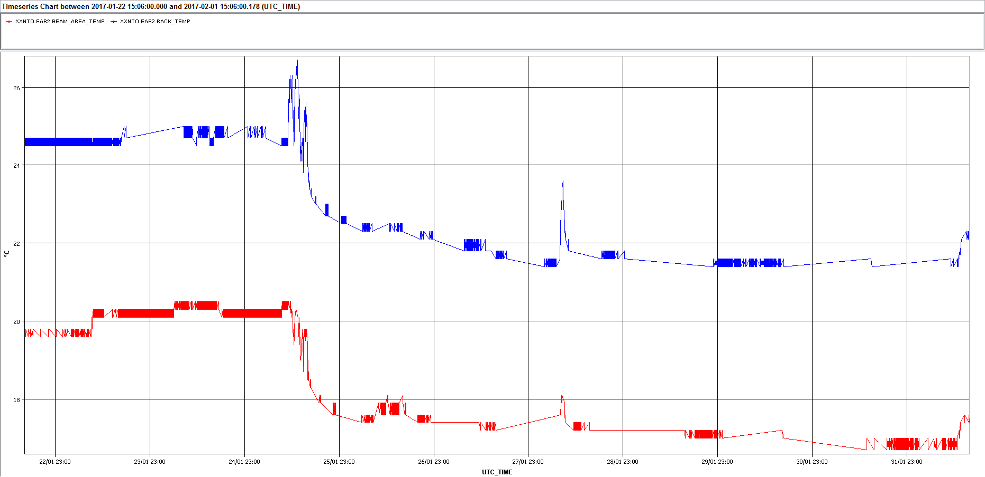
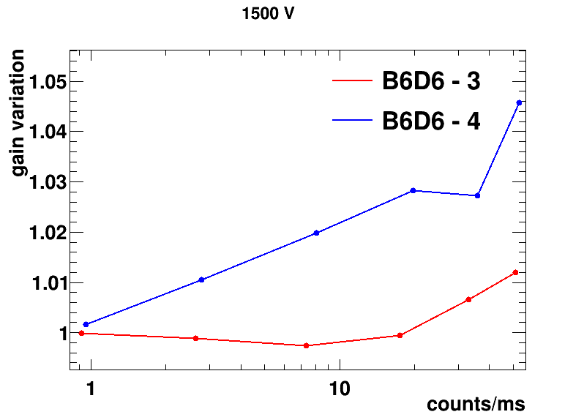
Variazioni di temperature di circa 2-3 gradi

Slide 5
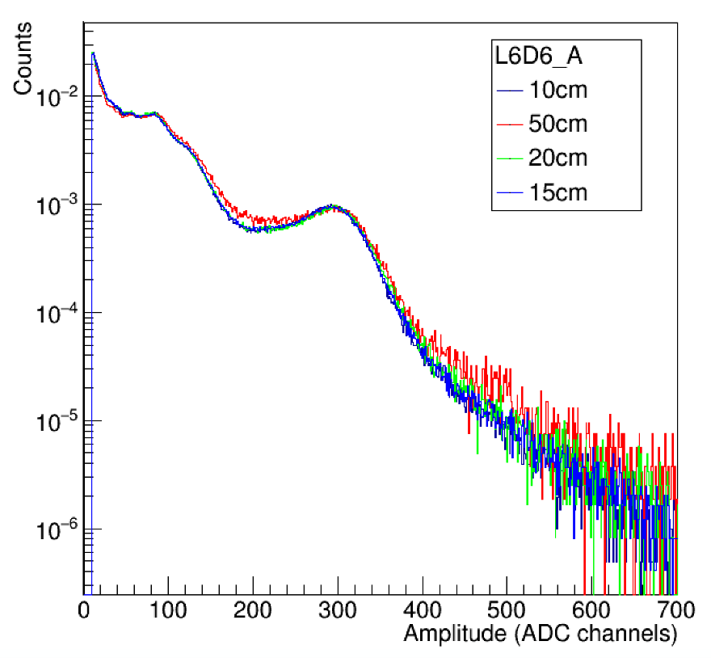
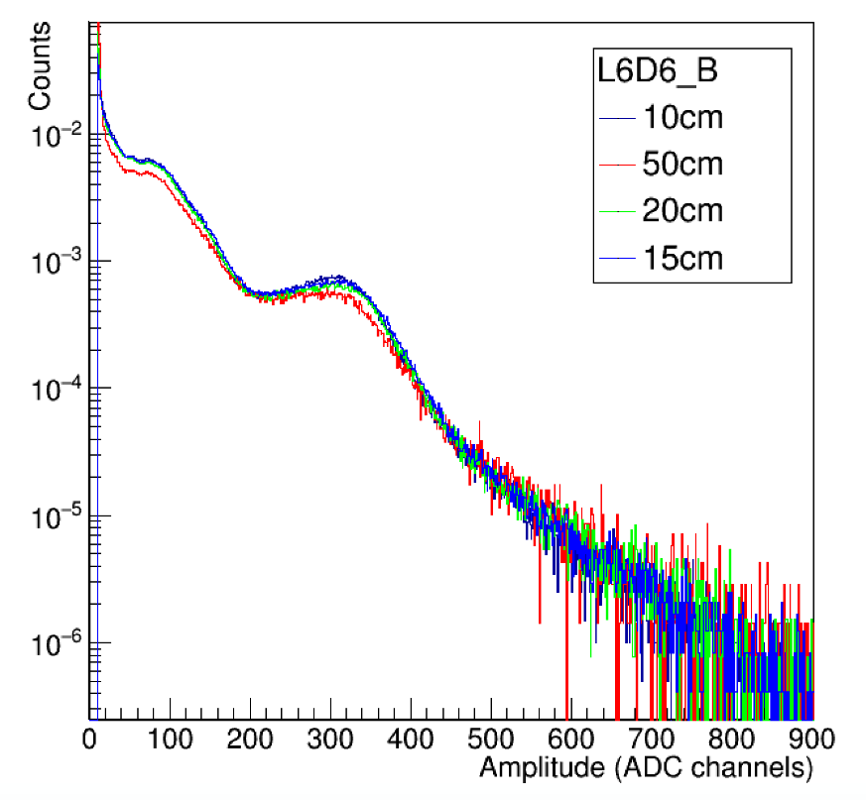
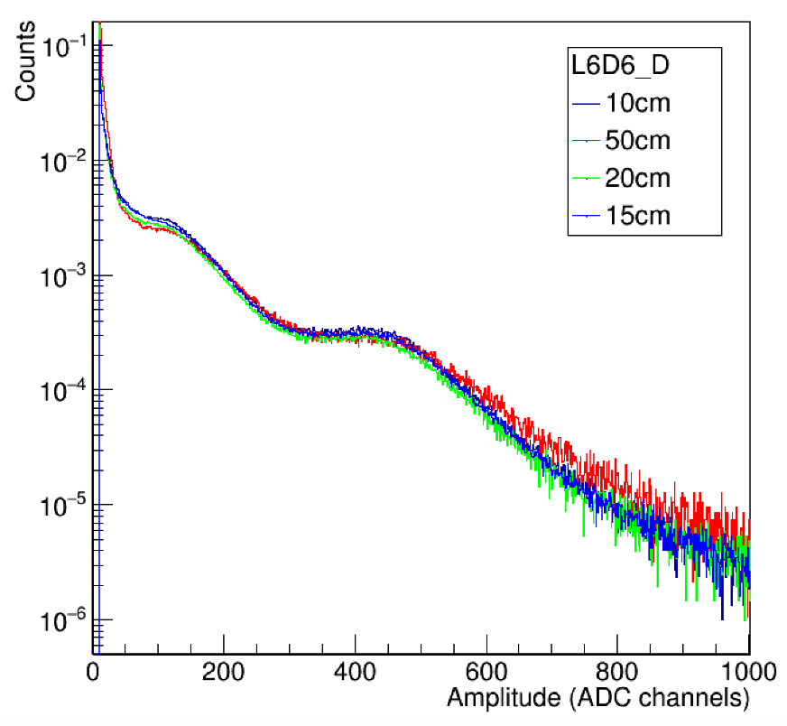
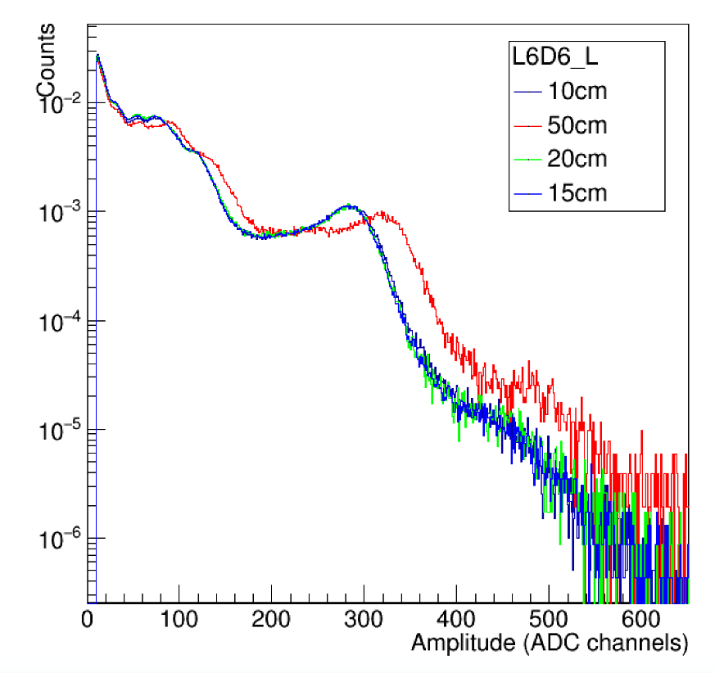

Slide 6

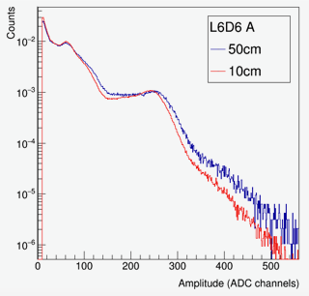
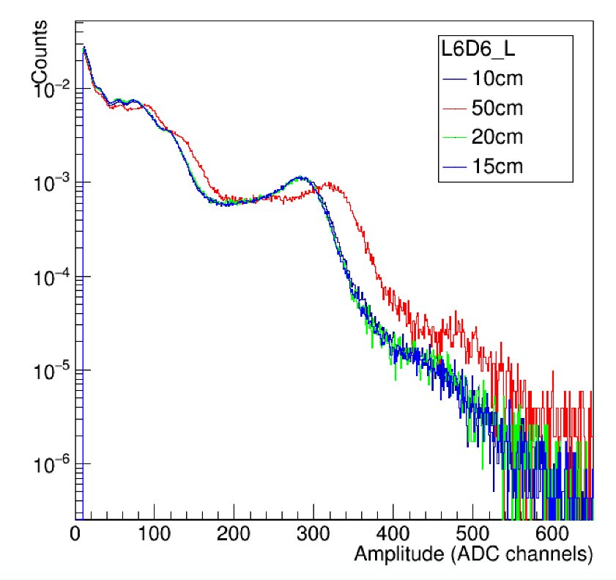
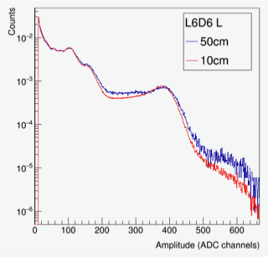
Swap di
PMT e VD

Slide 7
Swap dei PMT

